Slide 1
OBI
GEMP
Grupo de Estudos da Maratona de Programação
Aula 02

Slide 2
Tópicos
O que vimos
Condicionais
Loops / Repetições
Kata
Kake

Slide 3
O que vimos...
Utilizaremos C++ nos encontros
Dúvidas nas linguagens da OBI (java, js, python, C ou C++)
Dojo:
  Kata → Exercício de fixação (geralmente já respondido)
  Randori → Duplas que se alternam no projetor
  Kake → Duplas em paralelo e que se alternam

Slide 4
C++
Tipos:
  string
  int
  float
  double
  bool
  char
  unsigned
  long
  short
  bool
  auto
  void*

Slide 5
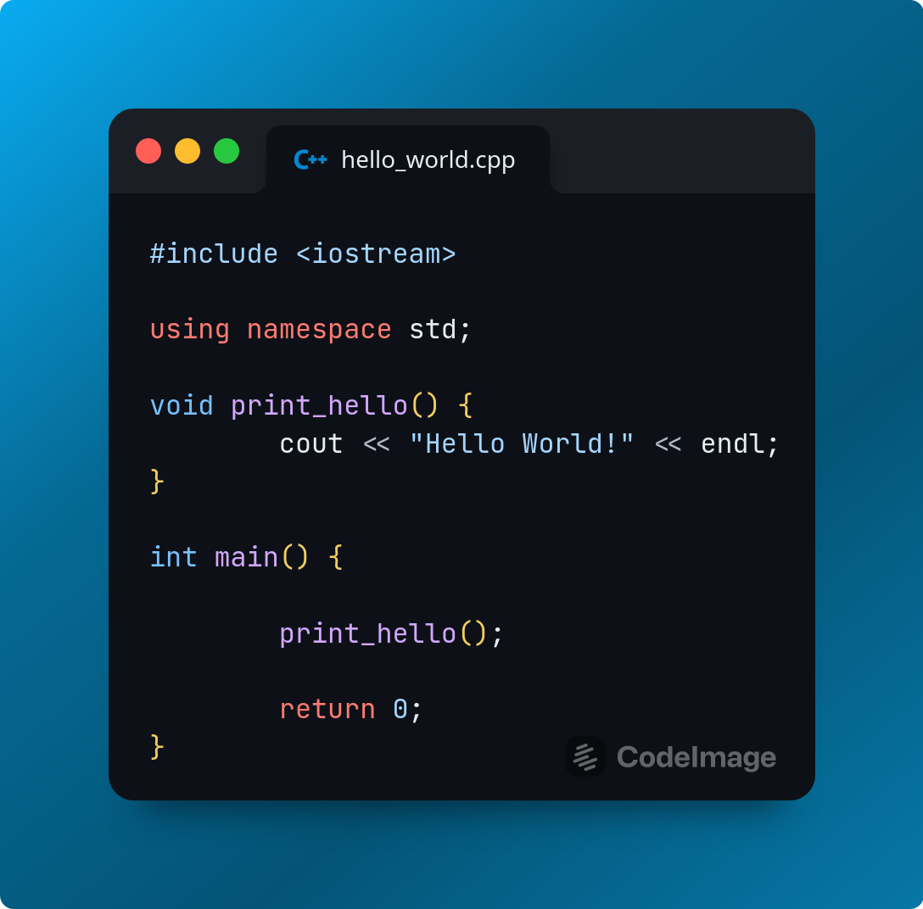

Slide 6
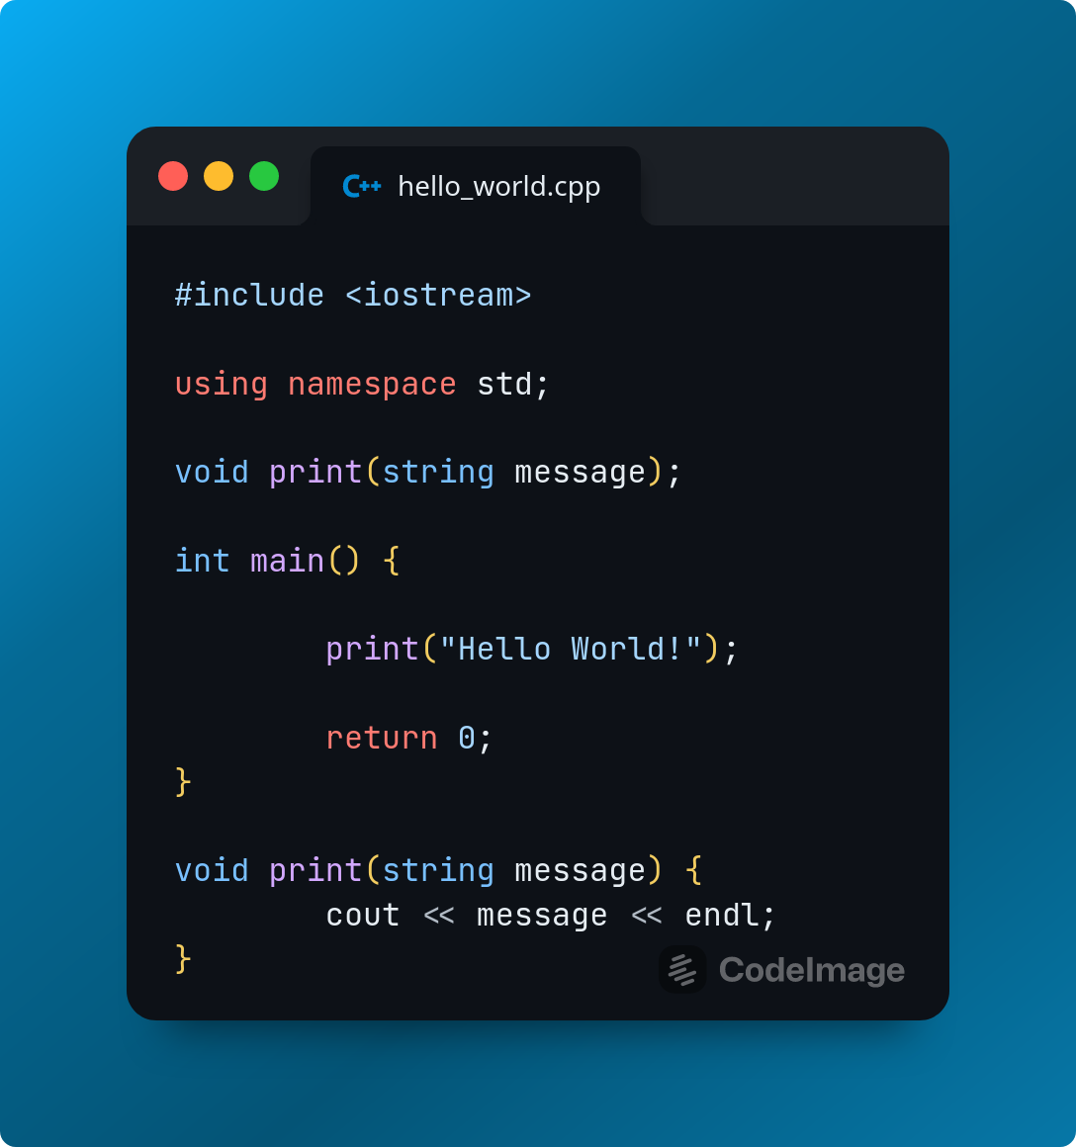

Slide 7
Condicionais

Slide 8
if
?: ou … ? … : …
Quando verdadeiro executa uma série de instruções
Operador ternário
else if
Um “if” para caso o último “if” ou “else if” fosse falso
switch
Comparações com base em casos
else
Quando nenhum “if” ou “eles if” foi verdadeiro executar uma série de instruções
conditions
== , != , && , || , > , < , <= , >= , and , or , not , true , false , !

Slide 9



Loops
for
while
Recurção
Rodar por N vezes
Rodar enquanto houver condição
Rodar até condição de parada

Slide 10
Kata
Fazer um programa capaz de mostrar indefinidamente os algarismos das aproximações de π.
Ex.:

Slide 11
01
03
Testes
Geral
Servir para qualquer aproximação de pi.
02
04
Específico
Refatorar
Servir apenas para uma aproximação de pi, 22/7.
Melhorar o código

Slide 12
π =
3.14159 26535 89793 23846 26433 83279 50288 41971 69399 37510...

